Slide 1

CHATBOT

Slide 2
Sommaire
Thématique
Présentation des données
Data Preprocessing
Models
Conclusion
Tokenization

Slide 3

Thématique
Ce projet vise à développer un chatbot FAQ (Foire Aux Questions) qui peut répondre aux questions courantes des utilisateurs.

Slide 4
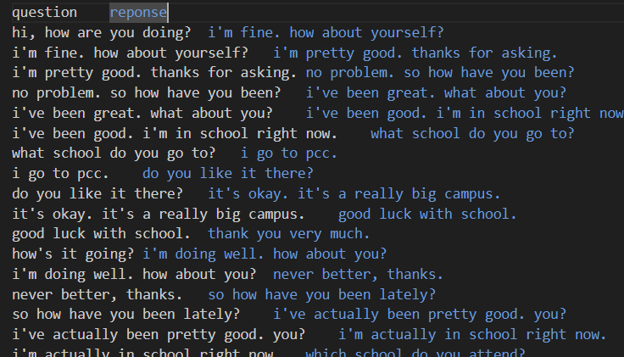
Présentation des données
Paires de questions et réponses de la vie courante formatées en dialogue.
Shape : 3725,2
Format anglaise
Utilisation prévue du dataset :
Développer des compétences de compréhension et de réponse contextuelle pour les systèmes de chatbot

Slide 5

Data Preprocessing
Notes:
Application d’une fonction afin de supprimer la ponctuation, les caractères spéciaux, tout passer en minuscule, etc

Slide 6
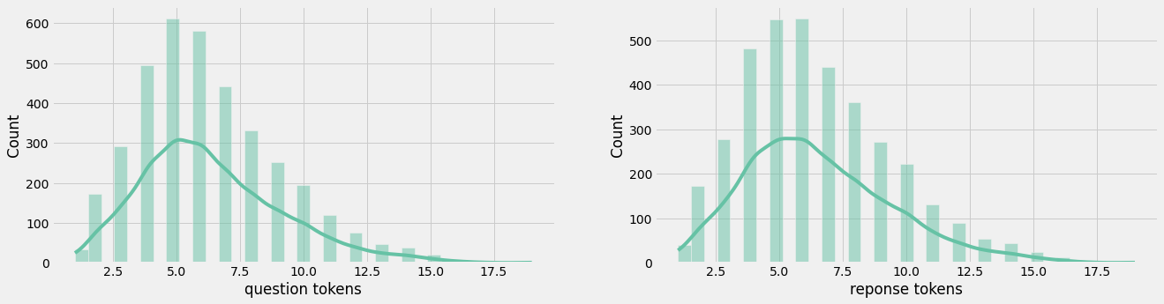
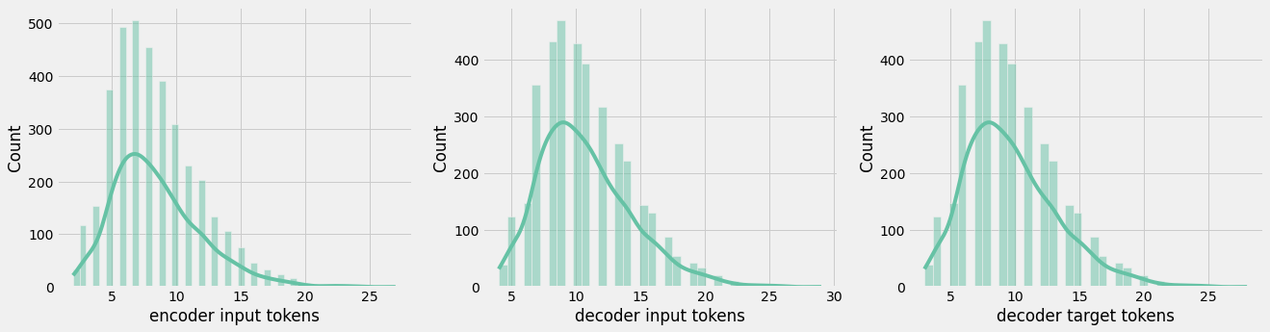
Distribution des tokens dans les questions et les réponses

Slide 7
Tokenization
Notes:
Notre objectif est de convertir du texte brut en une forme que notre model peut comprendre, c'est-à-dire en séquences de tokens.
D’abord on configure la couche de vectorisation. Nous commençons par initialiser une couche de vectorisation de texte, où le nombre maximal de tokens est défini par vocab_size. Cette couche ne standardise pas le texte pour préserver les nuances de la langue, telles que les majuscules et la ponctuation.
La couche est adaptée à notre ensemble de données en ajoutant des tokens spéciaux <start> et <end> aux inputs et targets du décodeur. Cela nous aide à délimiter le début et la fin des phrases pour le traitement du modèle.
Après l'adaptation, nous calculons et affichons la taille du vocabulaire. Cette taille est cruciale car elle affecte la complexité du modèle et la mémoire requise pour stocker les embeddings des mots.
Nous avons défini des fonctions pour convertir des séquences de texte en séquences de IDs (sequences2ids) et pour faire l'inverse (ids2sequences). Ces fonctions sont essentielles pour l'entraînement et l'évaluation du modèle.
Les données sont divisées en ensembles d'entraînement et de validation. Nous utilisons 90% des données pour l'entraînement et 10% pour la validation, ce qui nous permet de surveiller et d'éviter le surajustement.
L'ensemble d'entraînement est mélangé et divisé en lots de taille batch_size, et nous préchargeons les données pour optimiser l'entraînement.
En conclusion, cette préparation rigoureuse des données est vitale pour garantir que notre modèle peut apprendre efficacement à partir des nuances de la langue et générer des réponses appropriées. Notre prochaine étape consistera à entraîner le modèle en utilisant ces données préparées et à évaluer ses performances sur l'ensemble de validation

Slide 8
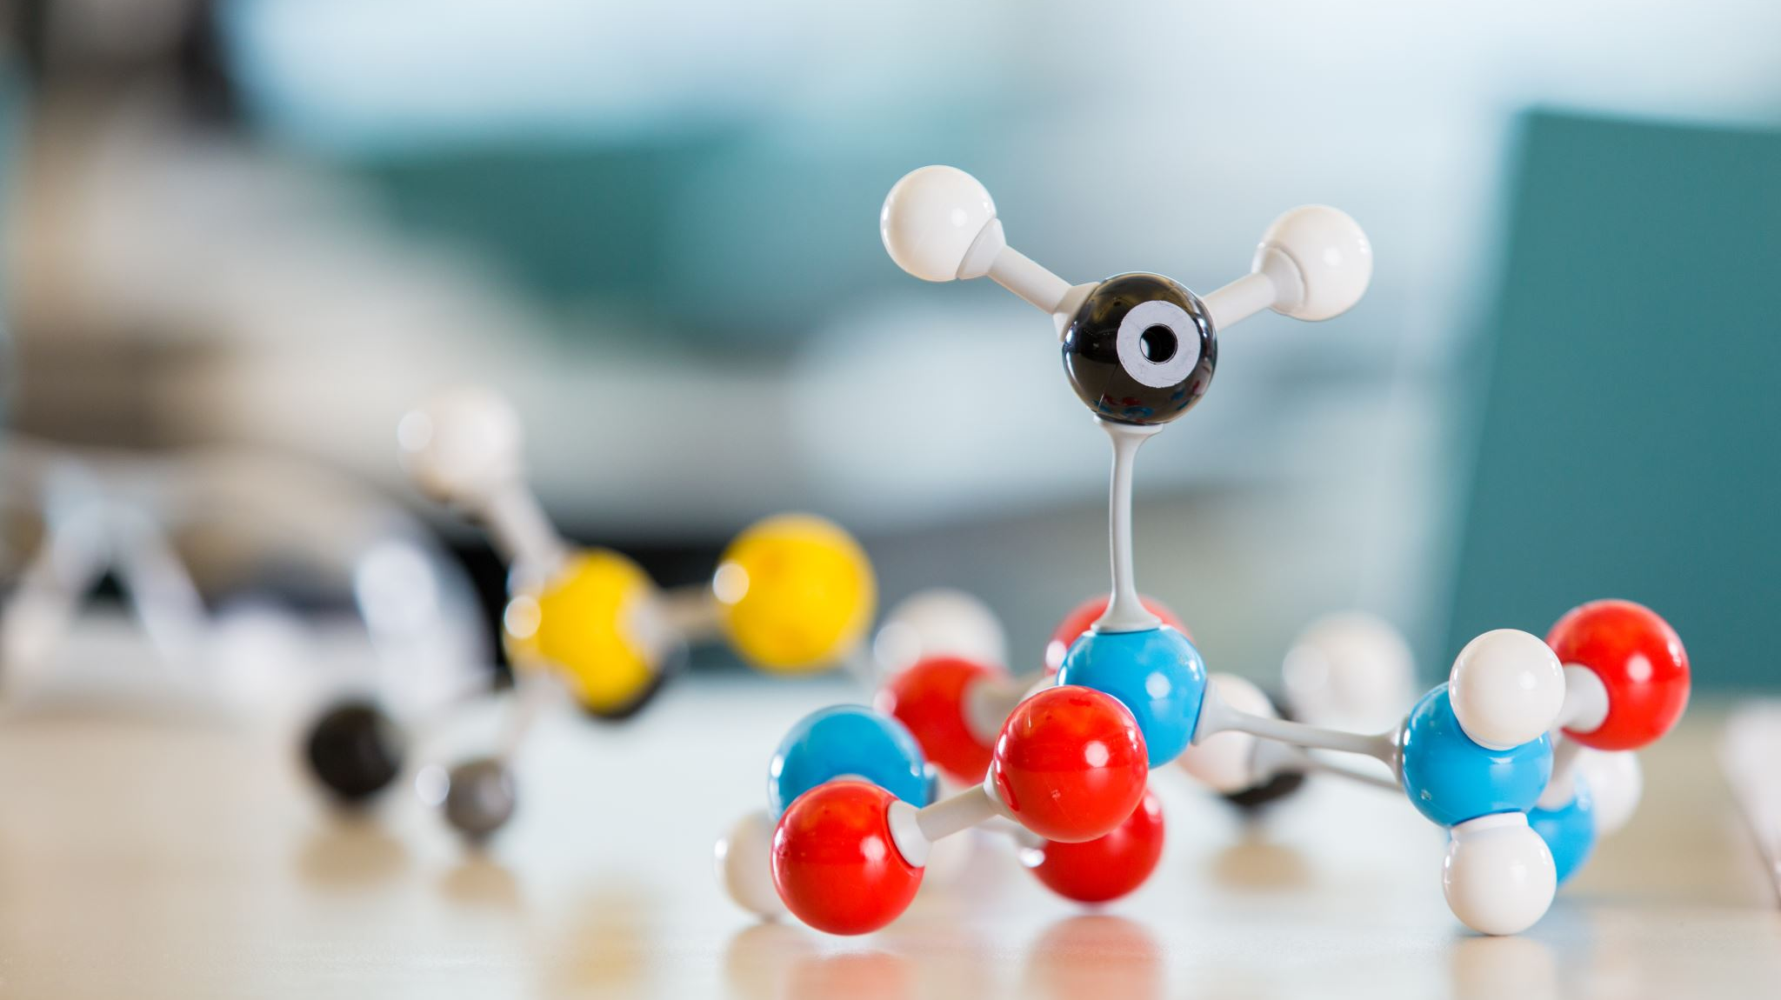
Models (LSTM)

Slide 9
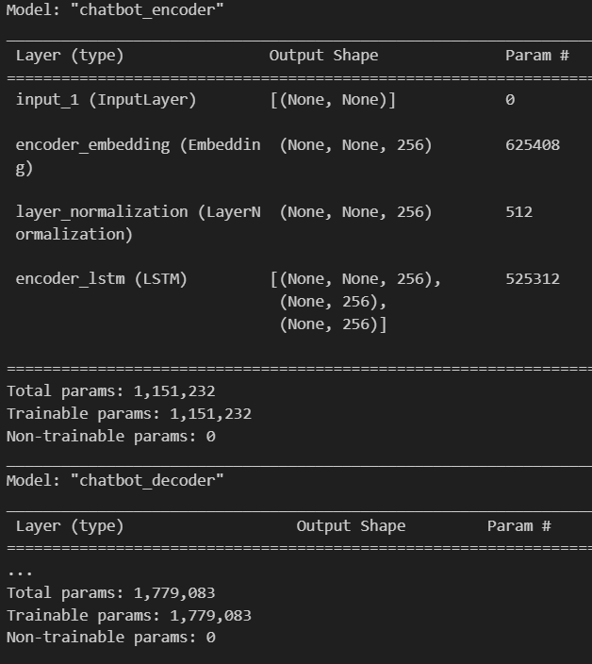
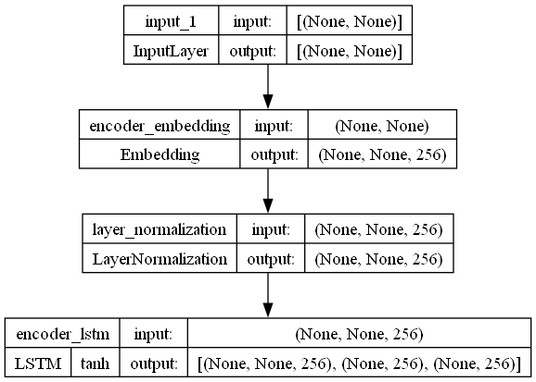
Architecture du modele

Slide 10
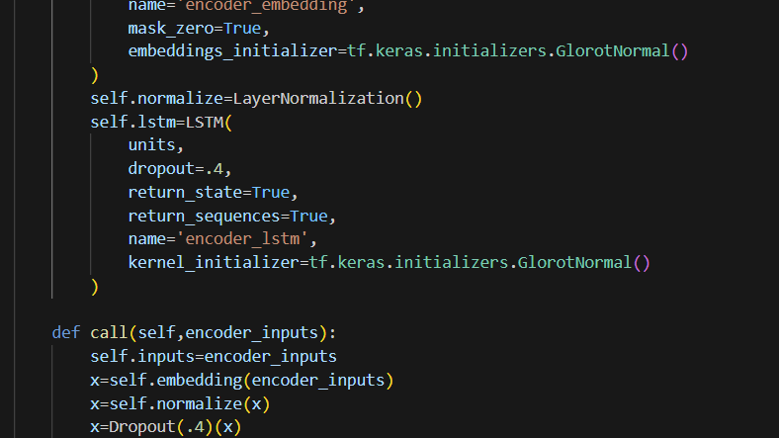
Class Encoder
Notes:
La classe Encoder est conçue pour transformer les entrées textuelles en une représentation intermédiaire utile pour le décodage. Voici ses principales caractéristiques :
Initialisation : Définit les dimensions d'embedding et les unités LSTM, ainsi que la taille du vocabulaire.
Composants :
Embedding : Convertit les indices de mots en vecteurs denses.
LayerNormalization : Normalise les activations de l'embedding pour stabiliser l'apprentissage.
LSTM : Traite la séquence d'embeddings pour capturer les dépendances à long terme, renvoyant les états cachés et la cellule LSTM.
Fonction call :
Applique l'embedding et la normalisation aux entrées.
Utilise une couche de Dropout pour réduire le surajustement.
Passe les résultats normalisés à travers le LSTM pour obtenir les états internes, utiles pour initialiser le décodeur.

Slide 11
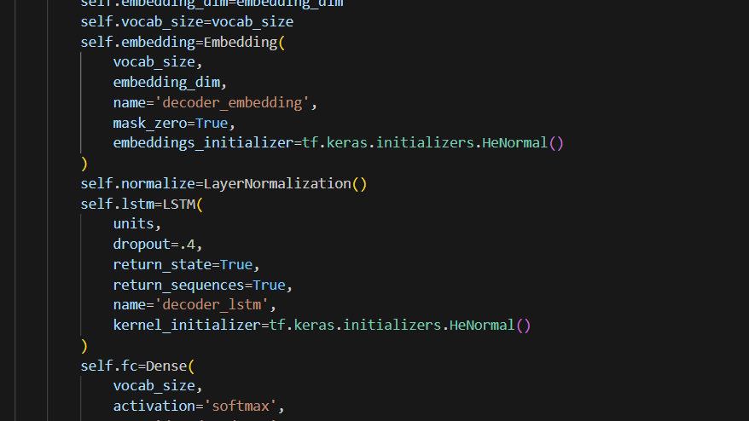
Class Decoder
Notes:
La classe Decoder prend les états encodés et génère des prédictions pour la séquence de sortie. Ses composants clés sont :
Initialisation : Comme l'encodeur, mais avec une couche Dense finale pour la prédiction des mots.
Composants :
Embedding : Similaire à l'encodeur, mais initialisé différemment pour potentiellement capturer d'autres aspects des mots.
LayerNormalization et Dropout : Utilisés pour maintenir la stabilité et réduire le surajustement tout au long du processus de décodage.
LSTM : Reçoit l'état initial de l'encodeur pour continuer la génération de la séquence.
Dense : Génère une prédiction de probabilité pour chaque mot du vocabulaire à chaque étape de la séquence.
Fonction call :
Applique l'embedding, la normalisation et le dropout avant de passer les données au LSTM.
Utilise les états de l'encodeur comme état initial.
Applique une autre normalisation et un dropout avant de faire les prédictions finales avec la couche Dense.

Slide 12

Visualisions des Métriques

Slide 13
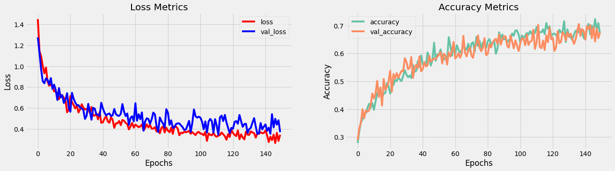

Slide 14
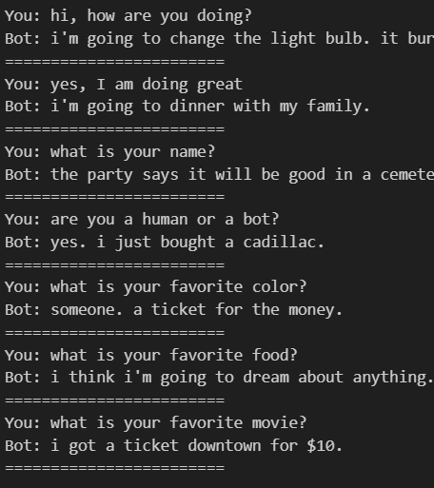
Conclusion
Voici un exemple de discussion avec le chatbot.
Il a encore du mal a comprendre le sens de certaine phrase et de ce faite il peut repondre a coté de la plaque.

